Slide 1

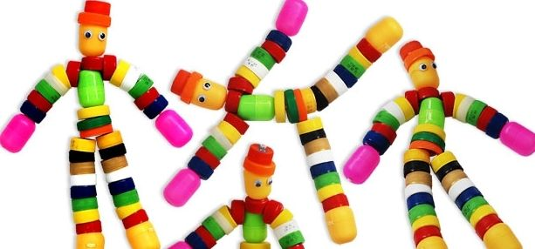
ИСПОЛЬЗОВАНИЕ НЕСТАНДАРТНОГО ОБОРУДОВАНИЯ
ДЛЯ ДЕТЕЙ ДОШКОЛЬНОГО ВОЗРАСТА

Slide 2




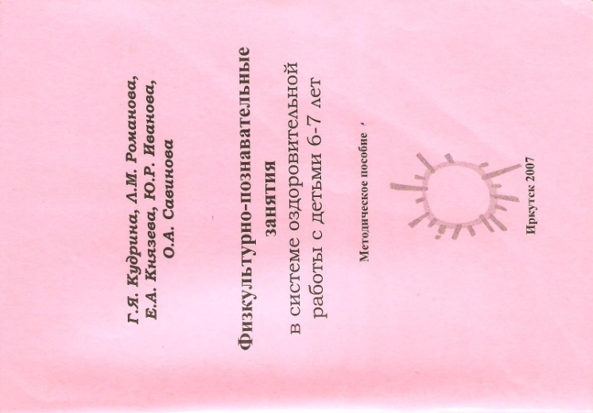




Slide 3
Актуальность нашей темы обусловлена необходимостью создать физкультурный инвентарь и расширить предметно-развивающую среду путём создания нового нестандартного оборудования, помогающего полноценному физическому и психическому развитию детей, а также оздоровлению детского организма.
Применение нестандартного инвентаря вносит разнообразие и новизну в физкультурные занятия, позволяет шире использовать знакомые упражнения, варьировать задания. Нестандартное оборудование объединяет физкультуру с игрой, что создаёт условия для самовыражения ребёнка в двигательной деятельности.

Slide 4
Использованию нестандартного оборудования для детей старшего дошкольного возраста в первую очередь решает задачи по укреплению здоровья детей, а именно:
-развитие гибкости, выносливости, силы и других физических качеств;
-воспитание правильной осанки;
-укрепление мышц свода стопы и мышечного корсета;
-увеличение силовой выносливости;
-нормализация двигательной сферы;
-улучшение психологического состояния.

Slide 5
ВИДЫ И ИСПОЛЬЗОВАНИЕ
НЕСТАНДАРТНОГО ОБОРУДОВАНИЯ

Slide 6
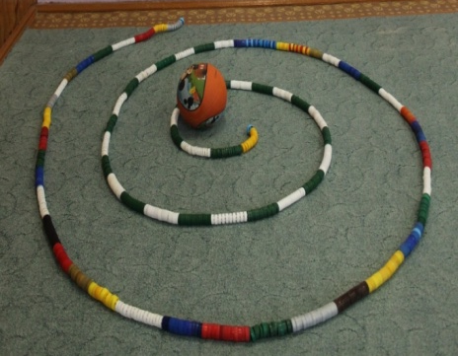
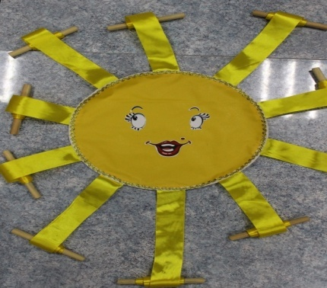
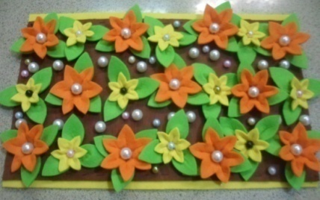
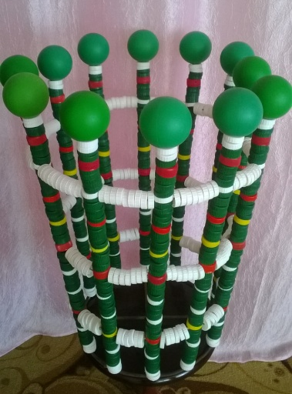
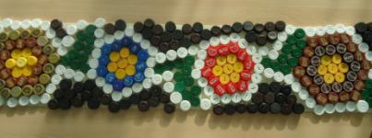
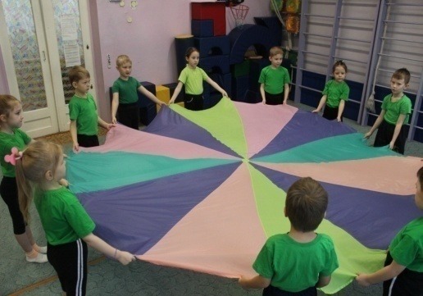
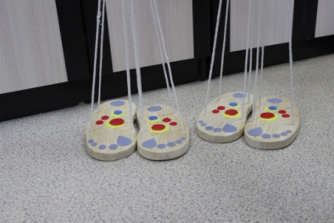
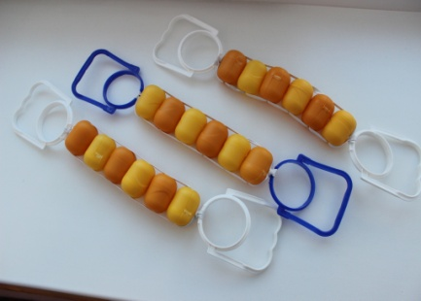
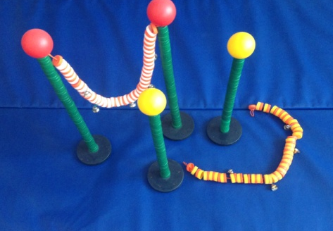
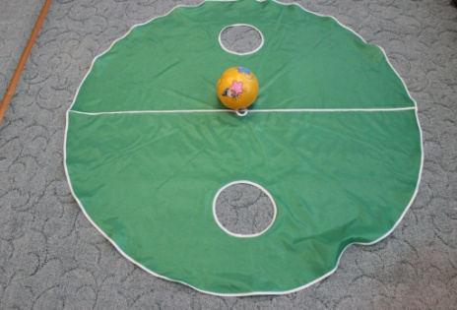
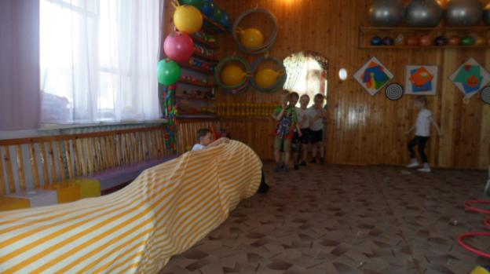
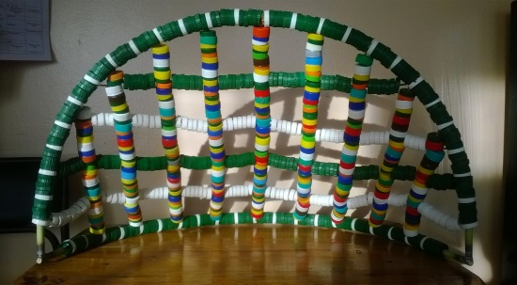
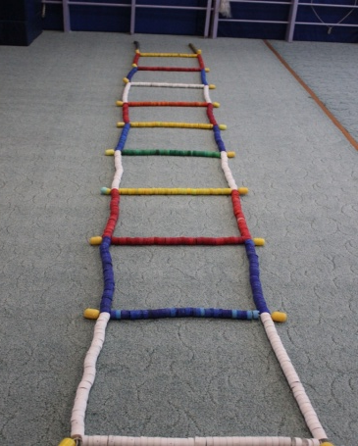
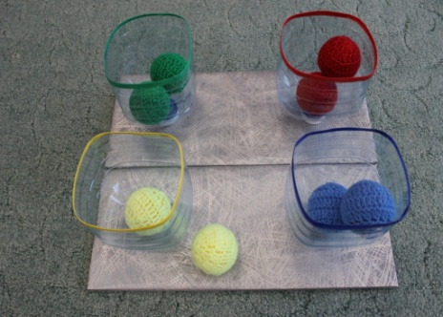
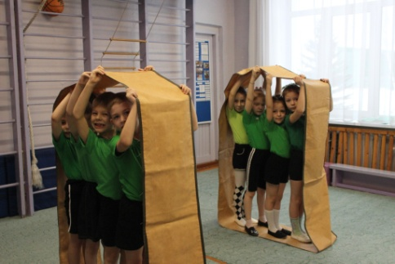

Slide 7
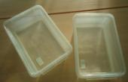

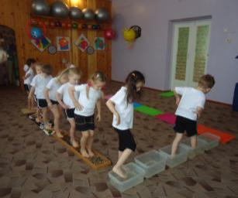
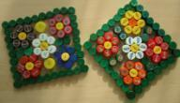
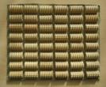

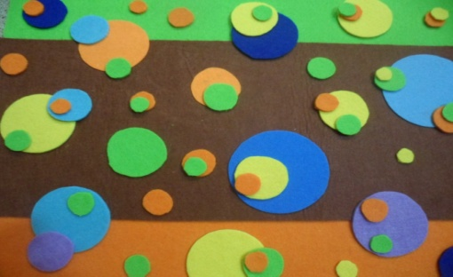
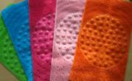

«ИСКУССТВЕННАЯ ТРОПА ЗДОРОВЬЯ»

Slide 8
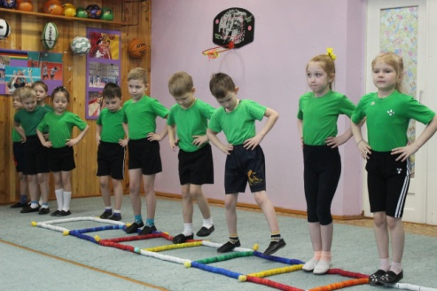
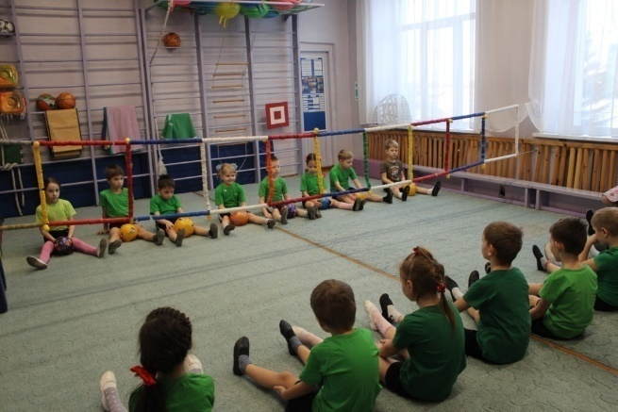
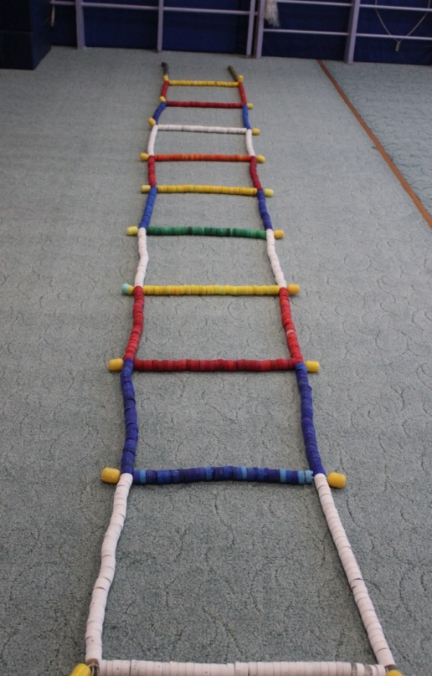
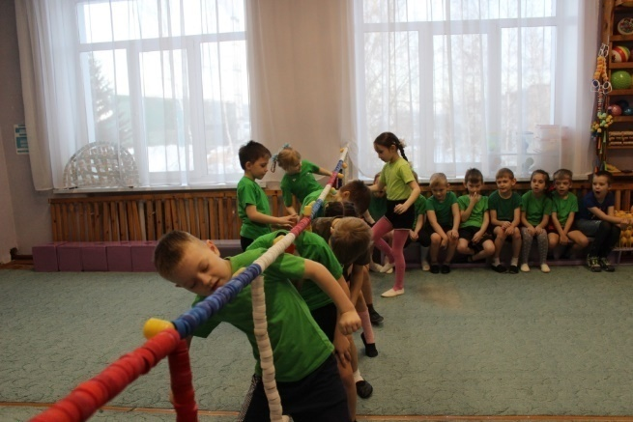
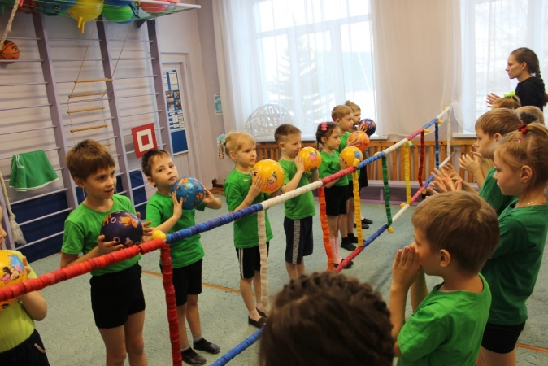
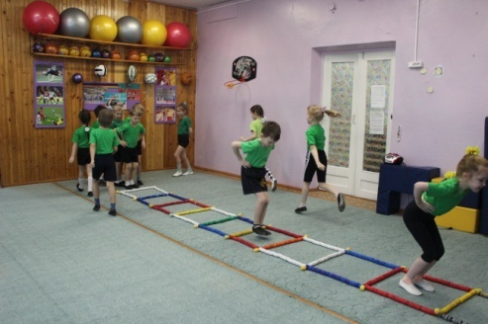
«ЛЕСЕНКА – ЧУДЕСЕНКА»

Slide 9
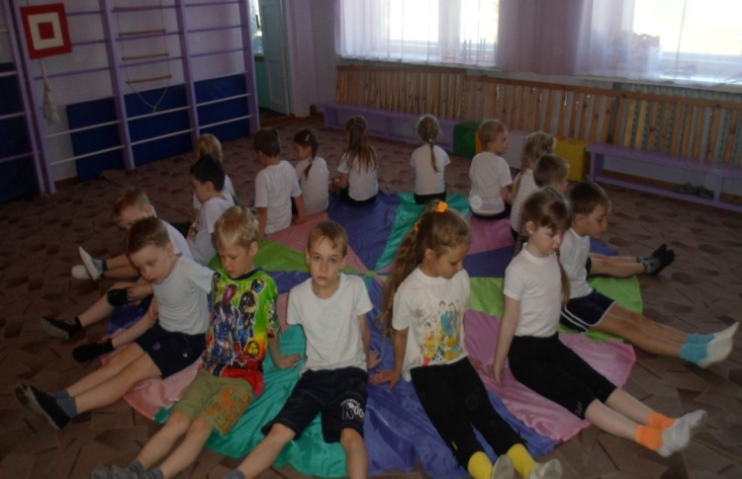

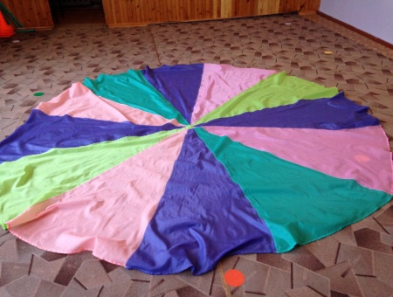
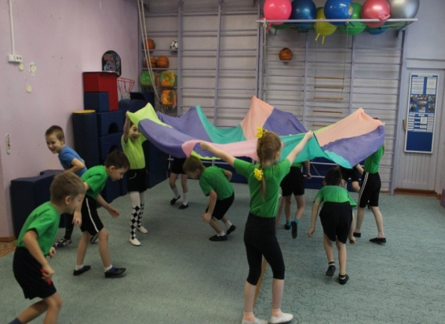
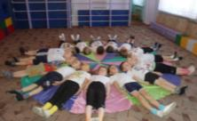
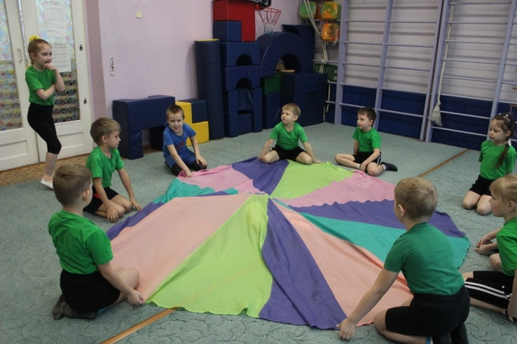
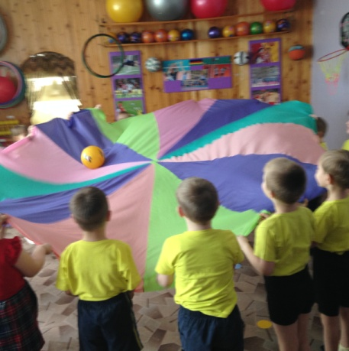
«РАЗНОЦВЕТНЫЙ ПАРАШЮТ»

Slide 10

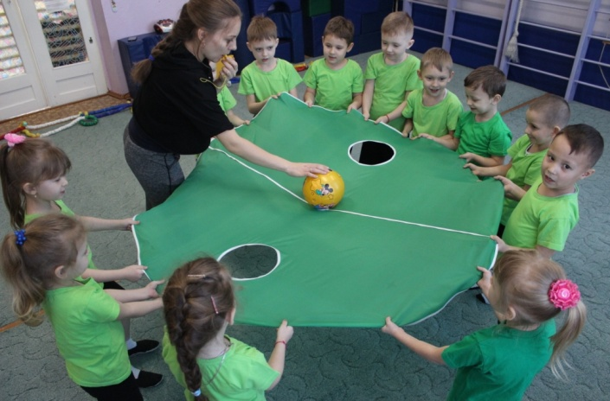
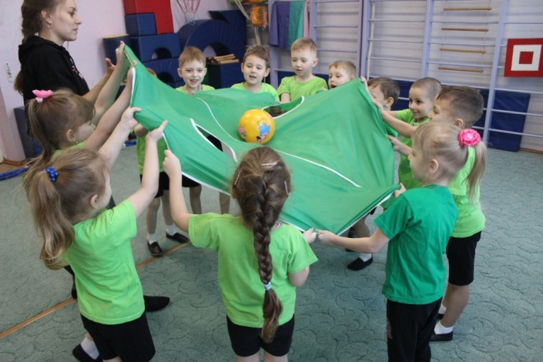
«ТКАНЕБОЛ»

Slide 11
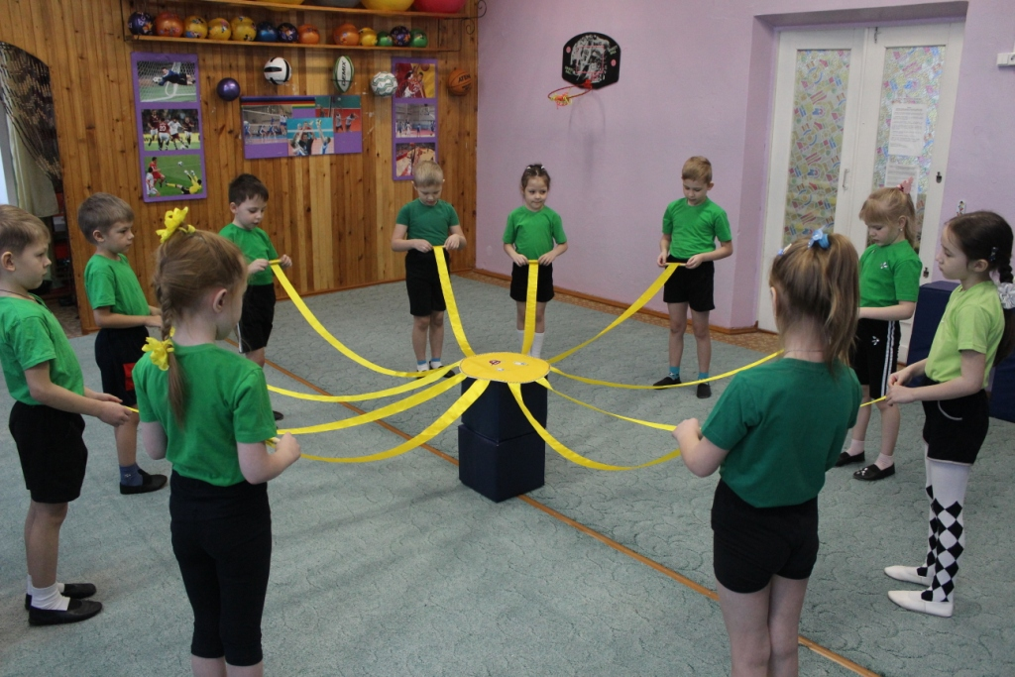
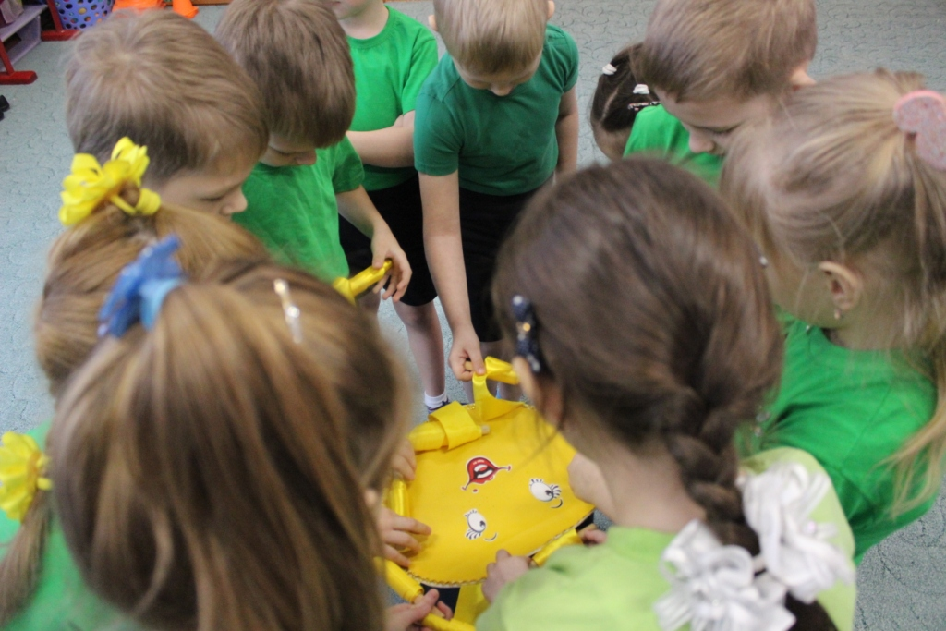
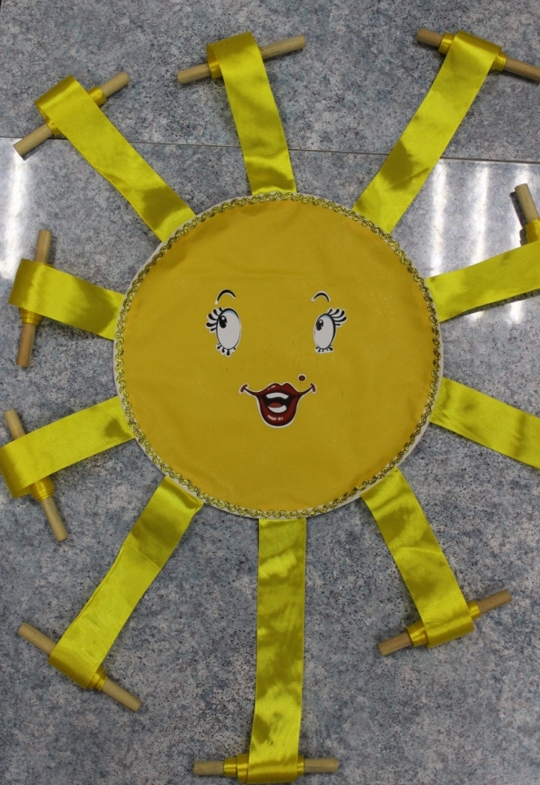
«СОЛНЫШКО»

Slide 12
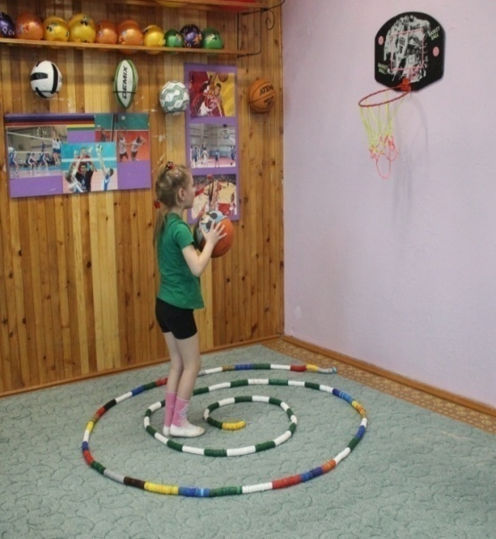
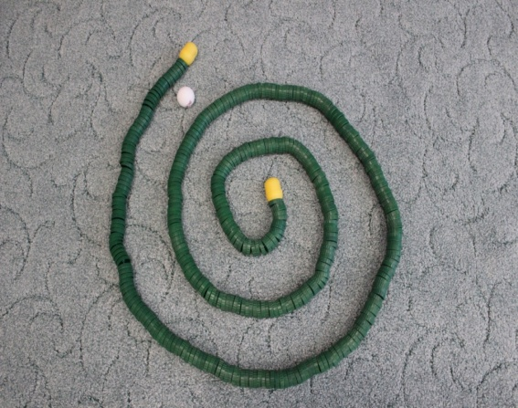
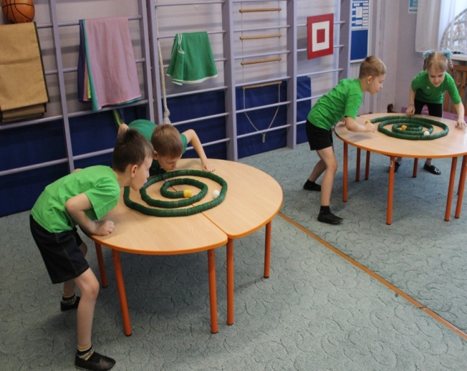
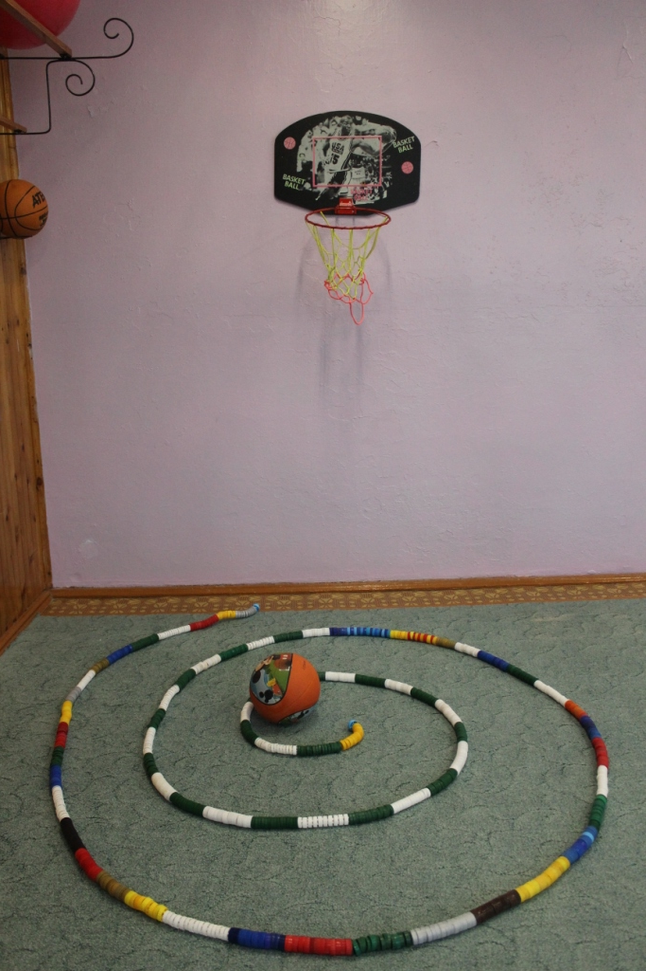
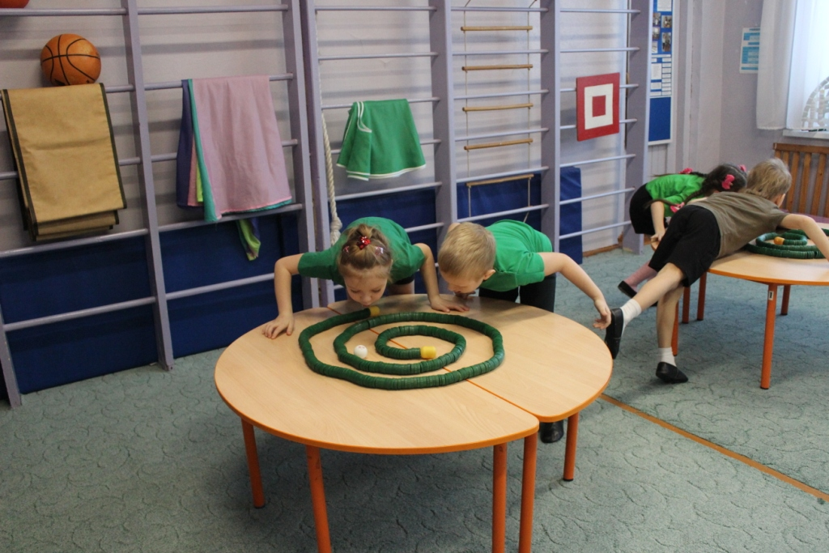
«ЗМЕЙКА БОЛЬШАЯ»
«ЗМЕЙКА МАЛЕНЬКАЯ»

Slide 13
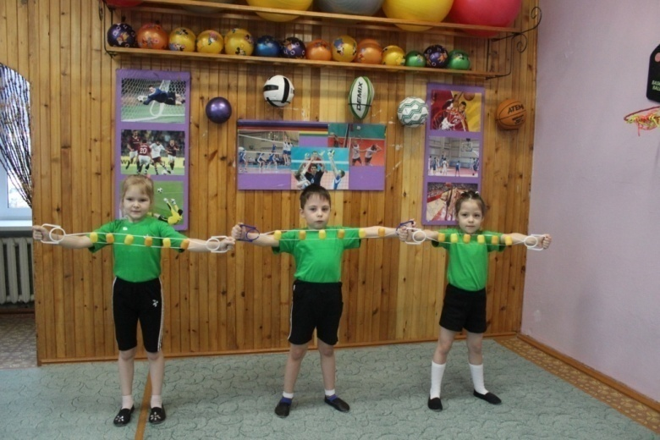
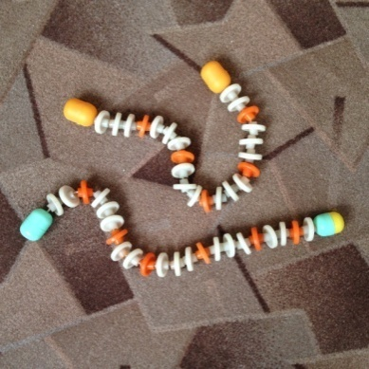
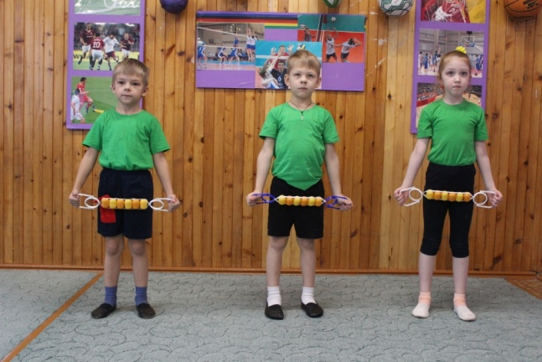
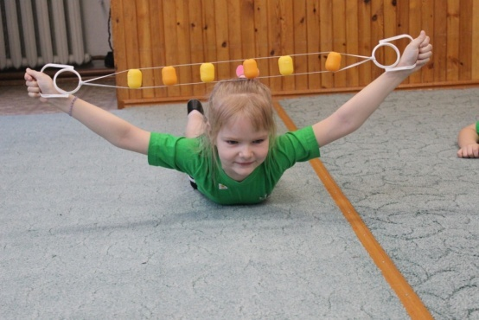

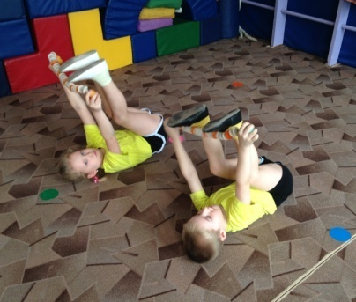

ИСПОЛЬЗОВАНИЕ НЕСТАНДАРТНОГО ОБОРУДОВАНИЯ
В ОБЩЕРАЗВИВАЮЩИХ УПРАЖНЕНИЯХ

Slide 14









ИСПОЛЬЗОВАНИЕ НЕСТАНДАРТНОГО ОБОРУДОВАНИЯ
В ИГРАХ И ЭСТАФЕТАХ.

Slide 15

ЗАКЛЮЧЕНИЕ
Радужные цвета, веселое смешное оборудование находят положительный отклик в эмоциональном восприятии ребенка. Все это способствует повышению интереса, активности детей, более качественному выполнению упражнений. Эмоциональные переживания во время занятий благотворно влияют на функциональное состояние мозга, повышают тонус всех систем организма.
С помощью нестандартных и нетрадиционных средств физического воспитания оптимизируется естественный оптимизируется естественный процесс становления опорно-двигательного аппарата растущего ребенка, что является положительной предпосылкой для
Перехода в более широкий и трудный социум
- школу.

Slide 16
Благодарим за внимание !

